Slide 1


Ponešto iz knjižnice pretraživanje RELEVANTNIH IZVORA ZNANSTVENIH PODATAKA
Sveučilište Josipa Jurja Strossmayera u Osijeku
Prehrambeno-tehnološki fakultet Osijek
KNJIŽNICA
radionica za studente i sa studentima
Sanda Hasenay, dipl. ing., knjiž. savj.
Osijek, 27. svibnja 2024.

Slide 2

Prehrambeno-tehnološki fakultet Osijek
KNJIŽNICA
Franje Kuhača 18
Tel: 031 224-343
e-mail: knjiznica@ptfos.hr
adresa
Facebook Knjižnice Prehrambeno-tehnološkog fakulteta Osijek
Ivana Šuvak-Pirić, dipl. ing.; viša knjiž.
Sanda Hasenay, dipl. ing.; knjiž. savjetnica
knjižničarke

Slide 3

Možda niste znali:
fond Knjižnice PTFOS - oko 8500 jedinica knjižnične građe
U knjižnici PTFOS građa je složena u različite zbirke:
Zbirka knjiga i udžbenika
primarne publikacije
Zbirka periodike
primarne publikacije
Zbirka referentne građe
tercijarne publikacije
uglavnom građa iz područja prehrambene tehnologije, nutricionizma, biotehnologije, inženjerstva i kemije
edukacijski materijal:
Pretraga e-kataloga
sekundarna publikacija

Slide 4
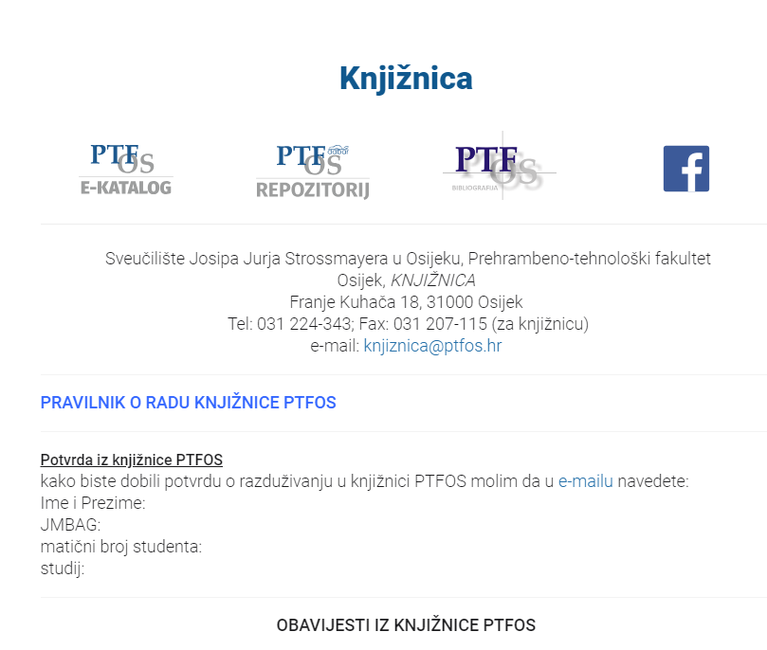
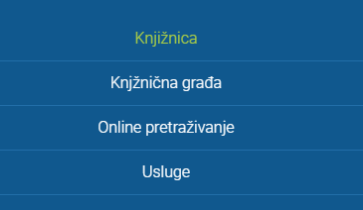

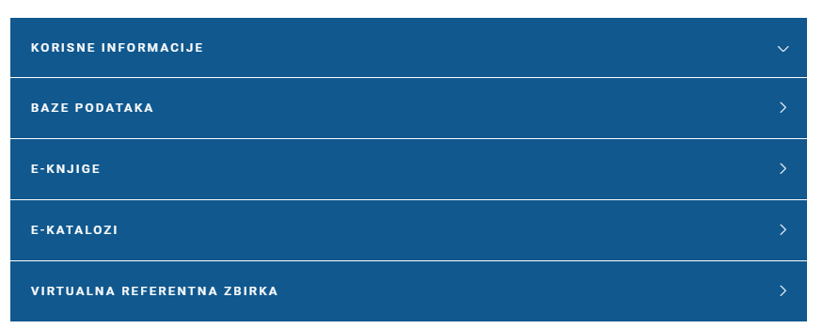
Možda niste znali:
mrežna stranica knjižnice PTFOS
ONLINE PRETRAŽIVANJE
Poveznice na relevantne e-izvore nalaze se na mrežnoj stranici knjižnice „online pretraživanje”

Slide 5


Možda niste znali:
Zbirka ocjenskih radova
primarne publikacije
Repozitorij PTFOS osnovan je s ciljem trajnog pohranjivanja i omogućavanja slobodnog pristupa digitalnim materijalima, koji su nastali kao rezultat znanstvene, nastavne i stručne djelatnosti ustanove.
ZIR (nacionalni repozitorij) osnovan je s ciljem trajne pohrane i javnog pristupa svim završnim i diplomskim radovima obranjenim u Republici Hrvatskoj.

Slide 6
podsjetnik:
Kategorije radova:
Izvorni znanstveni članak je originalno znanstveno djelo u kojemu su izneseni novi rezultati fundamentalnih ili primijenjenih istraživanja.
Izvorni znanstveni članak
Pregledni članak sadrži cjelovit prikaz (izvještaj) o određenom pitanju ili problemu istraživanja o kojemu je već objavljena znanstvena informacija, rezultat znanstvenog istraživanja, odnosno znanstvenih spoznaja, samo su u njemu one na novi način prikupljene, analizirane, sintetizirane i na znanstveni način prezentirane.
2. Pregledni članak
3. Stručni članak
Stručni članak je takvo djelo u kojemu se iznose korisne informacije i spoznaje do kojih se u pravilu, došlo razvojnim istraživanjem, a ne fundamentalnim i primijenjenim istraživanjima. Takav članak ne sadrži originalne rezultate istraživanja nego se u njemu iznose već poznate spoznaje.
4. Prethodno priopćenje ili
znanstvena bilješka
Prethodno priopćenje ili znanstvena bilješka je znanstveno djelo koje sadrži jednu ili više znanstvenih informacija, ali bez dovoljno pojedinosti koje bi omogućile čitatelju provjeru iznesenih znanstvenih spoznaja.

Slide 7

Pomoć pri pretraživanju
Booleovi operatori
koriste se za povezivanje riječi i izraza unutar upita za pretraživanje.
Operator „AND” povezuje riječi i pojmove. To je zadani operator koji se koristi i kada nije upisan (ukoliko pojam koji se sastoji od više riječi nije omeđen navodnicima) te sužava pretragu.
AND
+
Znak „+” se stavlja u pretraživanje ispred riječi koja mora biti obuhvaćena u pretraživanje.
OR
Operator „OR” se koristi kada se žele pronaći rezultati u kojima su pojmovi iz postavljenog upita.
NOT
Operator „NOT” se koristi kada se iz rezultata pretraživanja izuzimaju svi zapisi koji sadrže pojam nakon upisanog operatora NOT.
-
Znak „-” se stavlja u pretraživanje ispred riječi koju ne želite obuhvatiti u rezultatima pretraživanja.
Napomena: Booleovi operatori uvijek se moraju upisati VELIKIM SLOVIMA

Slide 8
Pomoć pri pretraživanju ostali znakovi
koriste se za povezivanje riječi i izraza unutar upita za pretraživanje.
Znak „?” koristi se kada niste sigurni kako se točno piše riječ ali mijenja samo jedno slovo u riječi.
?
*
Simbol „*” se koristi za zamjenu više slova, a može biti i unutar pojma kojim se postavlja upit.
„navodnici”
Znak „navodnika” se koristi kada se u pretraživanju koriste pojmovi koji se sastoje od više riječi, kako bi se dobili rezultati u kojima se nalaze točni rezultati iz postavljenog upita.

Slide 9



RELEVANTNI IZVORI INFORMACIJA
Hrčak je centralni portal koji na jednom mjestu okuplja hrvatske znanstvene i stručne časopise koji nude otvoreni pristup svojim radovima.
Portal elektroničkih izvora za hrvatsku akademsku i znanstvenu zajednicu omogućuje pristup bazama podataka s nacionalnom licencijom.
Web of Science (WoS) je platforma u izdanju Clarivate Analytics putem koje su dostupne citatne baze koje pokrivaju sva područja znanosti.

Slide 10


RELEVANTNI IZVORI INFORMACIJA
EBSCOhost je platforma putem koje su dostupne EBSCO baze podataka kao i baze drugih izdavača. Platforma uključuje bibliografske baze i baze podataka s cjelovitim tekstom, a mogu se pronaći radovi iz područja prirodnih, tehničkih, društveno-humanističkih, biotehničkih znanosti te biomedicine i zdravstva.
Scopus je citatna baza podataka koja indeksira izvore iz cijeloga svijeta.

Slide 11


Reference Managament Software
su softveri za znanstvenike i autore koji se koriste za prikupljanje i korištenje referenci
Pomažu u:
prikupljanju dokumenata;
organiziranju odabranih izvora;
stvaranju bibliografije …
Zotero
Služe za:
upravljanje referencama;
upravljanje citatima; ili
upravljanje bibliografijom
mendeley

Slide 12
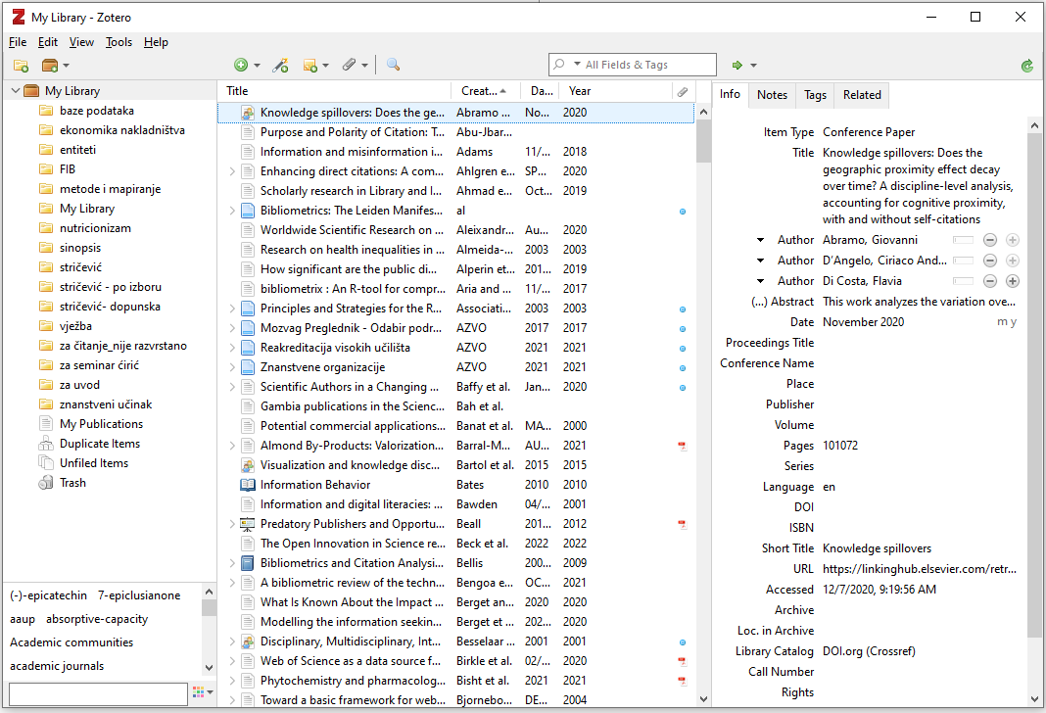
Zotero
ikone za postavke, spremanje dokumenata i pretraživanje
prozor u kojem se prikazuju kartice (info) s bibliografskim podacima (autor, naslov rada, naslov časopisa, godina, volumen, stranice itd.) za pojedinačne reference (koristi se za citiranje)
prozor aplikacije za otvaranje direktorija u koje se spremaju reference i sami radovi
prozor u kojem se pojavljuju ključne riječi - tagovi koje se dodjeljuju dokumentima, ili su automatski ušli u Zotero sa spremljenim dokumentom
prozor u kojem se prikazuju spremljene reference

Slide 13
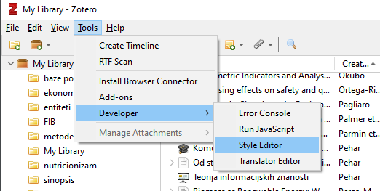
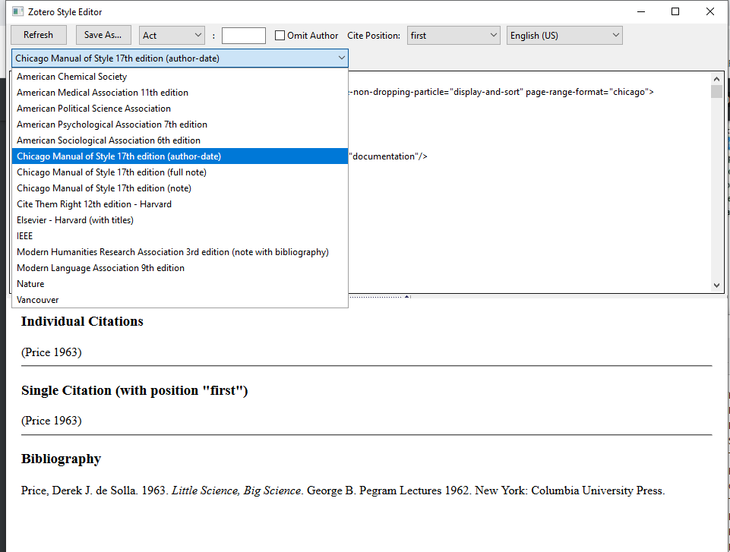
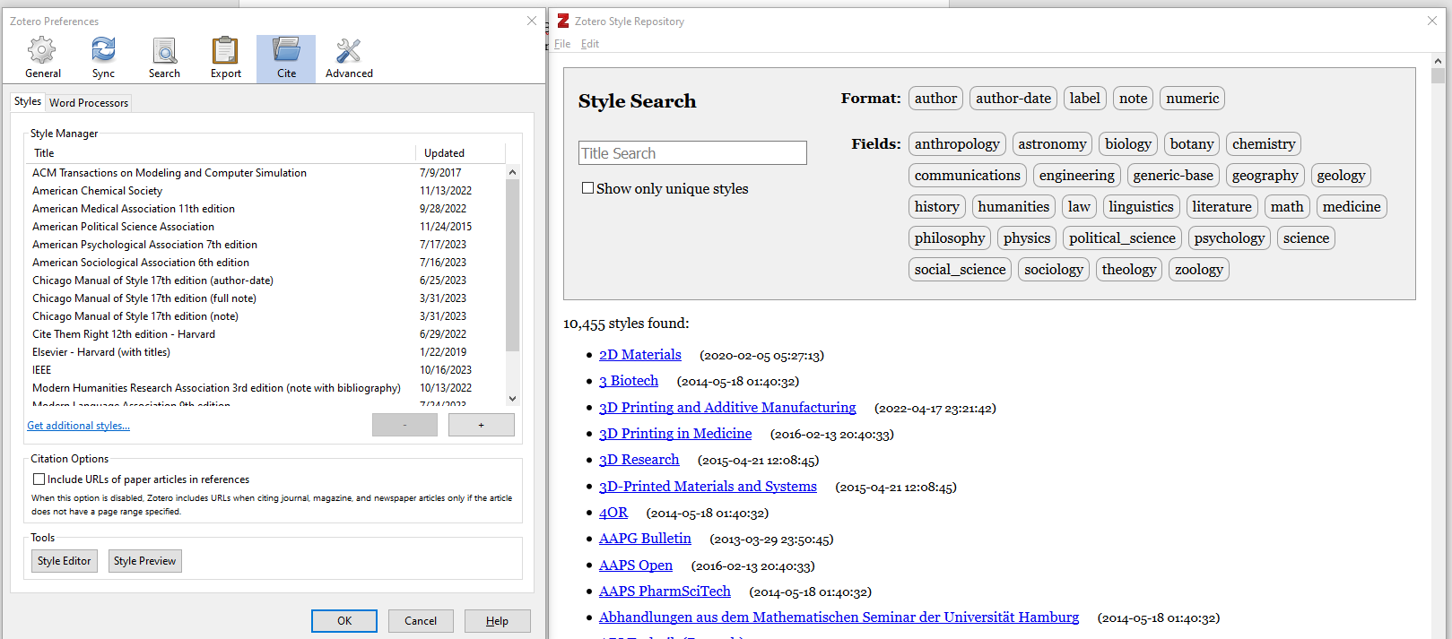
Zotero – stilovi citiranja
U popisu se odabire stil citiranja iz ponuđenog izbornika.
U slučaju kada nema željenog stila može se dodati
ili
koristiti najsličniji stil koji se, u tekstu (word dokumentu) ručno može prepraviti, ali za svaki citat/referencu u bibliografiji pojedinačno.

Slide 14
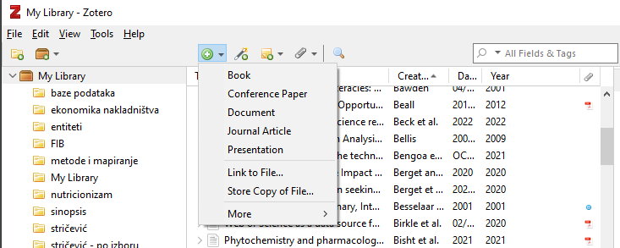
Zotero – pojedine funkcije
Opcija „Link to File”, stvara poveznicu (link) na dokument, a on ostaje u direktoriju u kojem je ranije bio spremljen.
opcija „Story copy of file” - spremanje kopije dokumenta u Zotero direktorij.

Slide 15
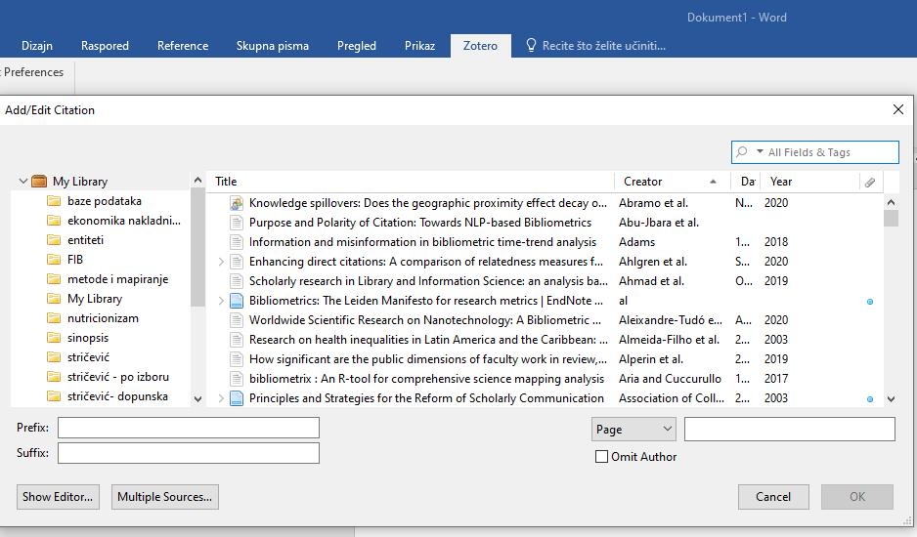
Zotero – pojedine funkcije
„Multiple sources” koristi se kada se citira više referenci u isto vrijeme
Zotero – u word dokumentu
„Document Preferences” – služi za promjenu stila citiranja odnosno dodavanja novog stila citiranja u popis;
„Refresh” – služi za prihvaćanje najnovijih promjena u tekstu;
„Unlink Citations” - uklanja sve veze između Zotera i dokumenta.

Slide 16
primjer
Pretražite Scopus bazu podataka prema zadanim ključnim riječima i odgovorite na pitanja:
Koliko rezultata ste dobili?
Kojoj kategoriji rada pripada rad koji je najviše puta citiran?
Koja je uloga membranskih lipida?
tema:
Fiziološka uloga bioloških membrana
ključne riječi:
keywords:
membrana*;
stanična signalizacija;
bol;
kolesterol
membrane*;
cellular signalling;
pain;
cholesterol

Slide 17
1. Zadatak:
Pretražite Scopus bazu podataka prema zadanim ključnim riječima i odgovorite na pitanja:
Koliko rezultata ste dobili? (52)
Kojoj kategoriji rada pripada rad koji je najviše puta citiran?
Postoje li pozitivni učinci lipida na međustanični transport?
Zašto su lipidi važni za membranske proteine?
Ima li kolesterol utjecaj na funkciju membranskih proteina?
tema:
Biogeneza membranskih proteina
keywords:
ključne riječi:
membrane;
cholesterol;
membrane proteins;
membrane function;
lipids
membrana;
kolesterol;
membranski proteini;
funkcija membrane;
lipidi

Slide 18
2. zadatak:
Pretražite Scopus bazu podataka prema zadanim ključnim riječima i odgovorite na pitanja:
Koliko rezultata ste dobili?
Kojoj kategoriji rada pripada rad koji je najviše puta citiran?
Zašto su važni ABC transporteri?
Koje tipove ABC transportera znate?
tema:
ABC transporteri
ključne riječi:
keywords:
protein
membranski transport;
ABC transporter;
mutacija aminokiselina
protein
membrane transport;
ABC transporter;
amino acid mutation

Slide 19
Možda niste znali
Pravilnim citiranjem se izbjegava plagijarizam i čitatelju se omogućuje daljnje istraživanje teme.
Ponešto o citiranju i plagiranju:
Citiranje se može provesti doslovnim prenošenjem riječi (quoting – stavljamo u navodne znakove), parafraziranjem (paraphrasing – rečenicu ili kraći odlomak zapisujemo vlastitim riječima slične dužine i ne stavljaju se pod navodnike) i sažimanjem ili rezimiranjem (summarizing - sažimanje originalnog teksta i iskazivanje glavne ideje vlastitim riječima).
U pravilu postoje dva načina (sustava) za označavanje citata unutar teksta:
Notacija - dodavanje oznake i navođenje izvora u fusnoti, na kraju poglavlja ili na kraju rada. Na ovaj način citat zauzima manje mjesta u tekstu, ali je potencijalno otežano ubacivanje ili izbacivanje novih referenci.
Autor-datum - navođenje autora i godine izdanja rada ili broja strane u zagradama. Na ovaj način prikazana je informacija o izvoru podataka u samom tekstu
Plagijat - svako korištenje tuđih ideja, mišljenja ili teorija, bilo doslovno, bilo parafrazirano, u kojemu se ne navodi autor odnosno izvor informacija (krađa autorstva), te je potpuno neprihvatljiv u stručnim i znanstvenim, pa tako i studentskim radovima.

Slide 20
Izvori:
Đurđica Ačkar. Uvod u znanstvenoistraživački rad : Publikacije. ppt prezentacija, 2017.
Damir Hasenay. Uvod u znanstveni rad – informatologija i dokumentacija u kemiji : predavanja 2 s. ppt prezentacija, 2017.
Ratko Zelenika. Metodologija i tehnologija izrade znanstvenog i stručnog djela, 4. izd. Rijeka : Ekonomski fakultet, 2000.
Uvod u znanstveni rad u medicini, 5. izd. Zagreb : Medicinska naklada, 2013.
Zotero. URL: https://www.zotero.org/ (pristupljeno 17.10. 2023.)

